Slide 1

Taller de git
Semana 4

Slide 2
Objetivos de hoy
Saber crear un repositorio remoto
Desde terminal
Usando un provedor como github
Aprender a trabajar de manera básica sobre un repositorio
Aprender formas de trabajar colaborativamente

Slide 3
¿Qué es un repositorio remoto?

Slide 4
Un repositorio remoto
Usa una estructura muy similar a nuestro repositorio local
No tiene working directory ni staging area
Se introducen datos al repositorio mediante algunos protocolos de redes
¿Qué protocolos conocen?

Slide 5
Protocolos soportados por git
Completos
HTTP
SSH
HTTPS
Local
Git
Solo pull
FTP

Slide 6
Creando un repositorio remoto... local
Necesitan:
Su terminal en donde deseen crear su nuevo repositorio
El path completo en este punto
Para crear el repositorio
git init --bare <nombre>.git
git clone --bare <ubicacion>.git
Solo si se está dentro del proyecto
Bare indica a git que no debe de crear un working directory

Slide 7
Trabajando con repositorios remotos
Operaciones comunes
Clonar un repositorio
Git clone <url>
Subir a un repositorio
Git push <repo> <referencia>
Actualizar desde el repositorio
Git fetch <repo>
Git pull <repo> <rama> *
* Aún no ejecuten este comando

Slide 8
Agregando un remoto a nuestro proyecto
Para editar la lista de repositorios
Git remote add <nombre> <url>
Git remote remove <nombre>
El nombre por convención en origin, pero no es especial

Slide 9
Actividad
Agreguen su repositorio remoto a su repositorio local
Git remote add origin <url>
Hagan un push de su rama actual
Git push origin master
Entren a algún otro lugar de su sistema y clonen el repositorio
Git clone <url>

Slide 10
Smart http
HTTP es la misma forma de acceder a web
Clonen el siguiente repo
https://github.com/rikyfocil/HelpMex.git
Hagan un cambio y den commit
Intenten hacer push al repositorio

Slide 11
ssh
Secure shell es la manera que tenemos para conectarse al servidor de manera segura, autentificada y encriptada
Podemos podemos ssh en nuestros servidores o en un servicio de terceros como github.
Como actividad crearemos nuestras llaves ssh

Slide 12
Creación de llaves ssh
Entren a git bash o su terminal (usuarios linux)
Demo en clase
Ejecuten el siguiente comando
ssh-keygen -t rsa -b 4096 -C ”<email de git>”
Todos excepto usuarios mac, iniciamos al agente
eval "$(ssh-agent -s)"
Agregamos la llave
ssh-add <path>

Slide 13
Agregar la llave a github y probarla
Demo en clase

Slide 14
Actividad
Crear un repositorio en GitHub y subir su repositorio por SSH
Demo en clase
Si tienen su paquete de estudiantes activo pueden hacer su repositorio privado

Slide 15
Recibiendo datos del servidor
En parejas:
Entren al repositorio que clonaron (Arqui1)
Creen una rama personal
Hagan un commit
Hagan push al servidor de git
Git push origin <rama>
Pregunten a su compañero como se llama su rama
Obtengan los cambios del servidor
Git fetch origin
Muevanse a la rama de su compañero
Git checkout <rama>

Slide 16
Actividad continuación
Hagan un cambio y den push a la rama de su compañero
Vuelvan a su rama
Vuelvan a obtener los datos del servidor
Integren los cambios de su compañero
Git merge origin/<su rama>

Slide 17
Conflictos
Los conflictos ocurren cuando git no puede decidir con que versión quedarse
Los archivos en conflicto agregarán unos marcadores que lucen así:
<<<<<<<<<<<<<<<<<<<< <commit>
=====================
>>>>>>>>>>>>>>>>>>>> <ref>
Se debe de decidir con que versión quedarse y eliminar los marcadores, tras esto los cambios se agregan a staging area y se hace un commit

Slide 18
Actividad
En parejas
Elijan una rama para trabajar
Modifiquen el mismo archivo y de preferencia la misma línea
Intenten hacer push
La segunda persona fallará en hacer push
La segunda persona, integre los cambios de la persona 1 resolviendo los conflictos

Slide 19
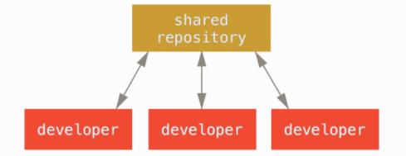
Formas de trabajar en git
Centralized

Slide 20
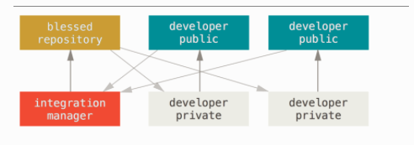
Formas de trabajar en git
Integration-Manager Workflow

Slide 21
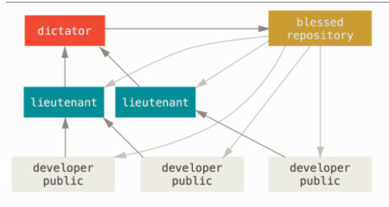
Formas de trabajar en git
Dictator and Lieutenants Workflow

Slide 22
Formas de trabajar en git
Forked project
Project over email
Late-Merging workflows
Master
Maint
Next
Pu

Slide 23
¿Aún hay tiempo?
Tags
Annotated
Lightweight

Slide 24
Créditos
Diagramas, tablas e imágenes de Git de Scott Chacon en su libro Pro Git

